Slide 1
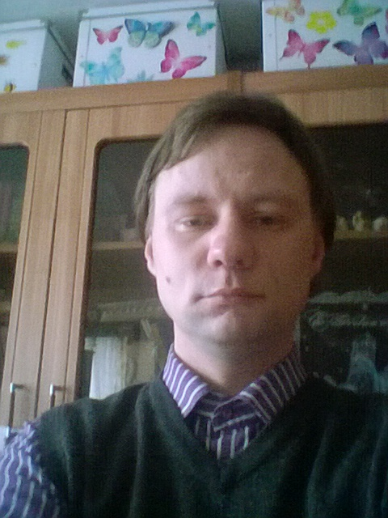


О Авторе…
Контакты:
Почта: support@itreviews.ru
Сайт: http://itreviews.ru
Группа VK https://vk.com/klin_computerservice
Помощь проекту:
http://itreviews.ru/?p=344
Канал Youtube:
https://www.youtube.com/channel/UCkLpLoi-cr206qwcaII7DEA?view_as=subscriber
Добрый день. Меня зовут Антон, работаю Системным Инженером.
Имею статус MCP, MCTS, DRWeb, работаю в IT более 10 лет.
Увлекаюсь технологиями, тестированием ПО, программированием c#, администрированием, разработкой сайтов.
Поддержкой пользователей на форумах TechNet
Хобби: Спорт (большой теннис), Кулинария, Туризм

Slide 2
Программа просмотра страниц в Интернет c#, Win Forms https://github.com/antonitprof/WeExApplication

Slide 3
C#, Win Forms, Visual Studio
https://www.visualstudio.com/
Технологии:
План:
Демонстрация
1.) Разработка GUI
2.) Программирование
3.) Тестирование

Slide 4
C#, Win Forms, Visual Studio
https://www.visualstudio.com/
Технологии:
Демонстрация
1.) Разработка GUI

Slide 5
C#, Win Forms, Visual Studio
https://www.visualstudio.com/
Технологии:
Демонстрация
2.) Программирование

Slide 6
C#, Win Forms, Visual Studio
https://www.visualstudio.com/
Технологии:
Демонстрация
3.) Тестирование

